Slide 1
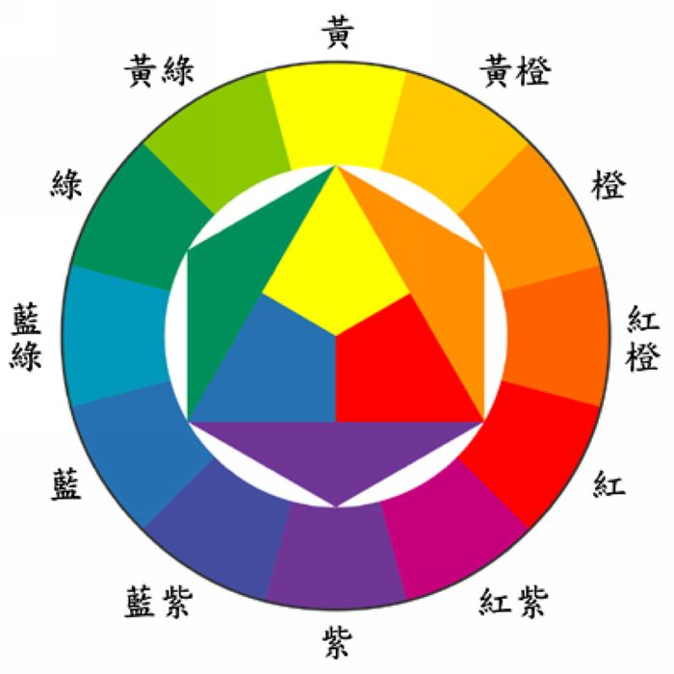
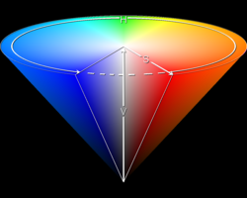
第四章 颜色模型和颜色应用

Slide 2
内容提要
概述
RGB颜色模型
CMY颜色模型
HSV颜色模型
CIE颜色模型
颜色模型之间的转换算法
OpenGL颜色模型

Slide 3
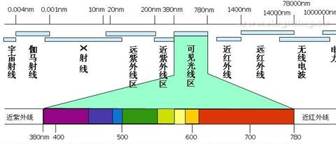
1. 概述
可见光
电磁波波长范围很大，但只有波长在400~760nm这样很小范围内的电磁波，才能使人产生视觉，感到明亮和颜色。把这个波长范围内的电磁波叫可见光
Notes:
c（光速） ＝ λ（波长）* f（频率）

Slide 4
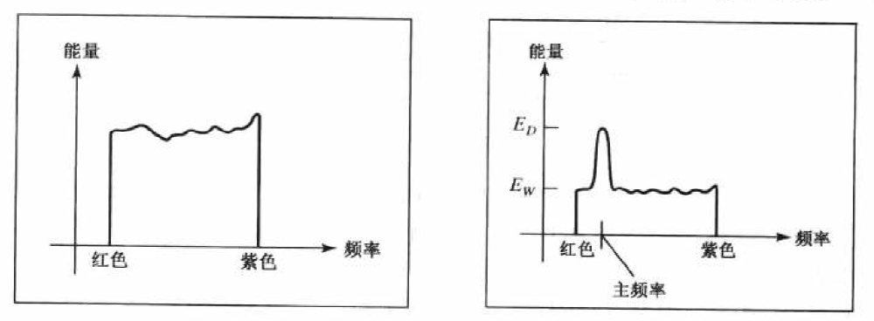
1. 概述
颜色的心理学特征
亮度：对应于全部光能且可量化为光源亮度。计算曲线以下的面积来获得光源亮度，即发射的整体能量
饱和度或纯度：说明光的颜色表现接近光谱色的程度。纯度依赖于E_{D}和E_{W}之间的差别，主频率的E_{D}与E_{W}相比越大，光的纯度越大
色度：说明纯度和主频率（颜色）这两种颜色特征
白色光源的能量分布
频率范围中，每近红色端的主频率的光源能量分布
Notes:
主频率的E_{D}与白色光线成分E_{w}相比越大，则光的纯度越大。当E_{w} =0 时纯度为100% ，而两者相等时纯度为0%

Slide 5
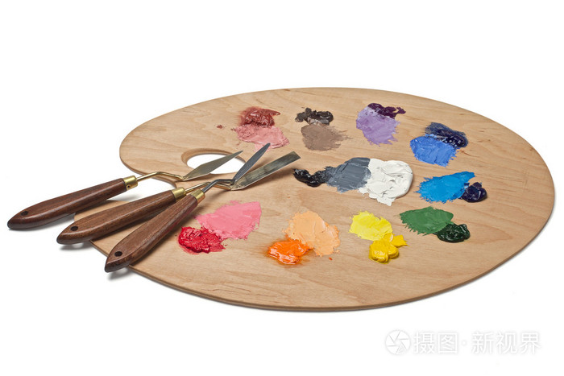

1. 概述
直观的颜色概念
艺术家在创作彩色画时，使用彩色颜料与黑、白颜料混合以获得各种明暗效果、色泽和色调
往纯色颜料里添加黑色颜料来生成各种有不同明暗（ shades）效果的彩色。黑色颜料越多，就会更暗
往原色中添加白色颜料可以获得不同的色泽（tints），加入较多的白色颜料时，可以使其更亮
色调（tones）则通过同时添加黑、白颜料来获得

Slide 6
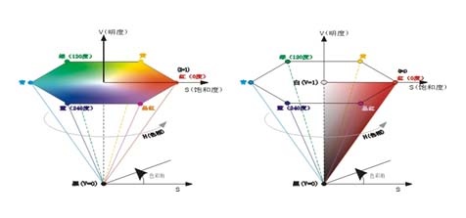
1. 概述
颜色模型
某个三维颜色空间中的一个可见光子集。它包含某个色彩域的所有色彩
任何一个色彩域都只是可见光的子集，任何一个颜色模型都无法包含所有的可见光

Slide 7
1. 概述
颜色模型
颜色模型的构造方法：用来生成其他颜色的光源的色彩称为基色，通过基色可以产生的所有颜色的集合称其该颜色模型的颜色范围
互补色：两种基色混合生成白色光，如红色和青色、绿色和品红及蓝色和黄色
在实际的基本颜色中， 没有哪一组集合能组合生成所有可见的颜色。然而， 三种基色（RGB）对多数应用来说是足够的
给定三种基色，通过混色处理可以表现任意第四种颜色。将一种或两种基色与第四种颜色混合，产生的颜色可以与余下基色的混合色相匹配

Slide 8

2. RGB颜色模型
三基色
1931年，国际照明委员会（CIE）规定用波长为700nm、546.1nm和435.8nm的单色光作为红（R）、绿（G）、蓝（B）三基色
任意彩色的颜色方程为：
α、β、γ是红、绿、蓝三色混合比例，称为三色系数

Slide 9
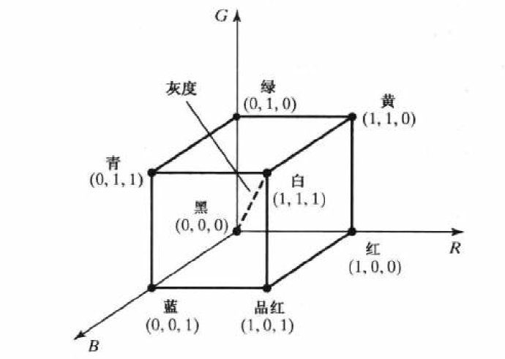
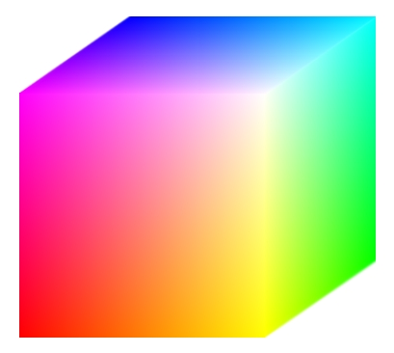
2. RGB颜色模型
三维直角坐标颜色系统中的一个单位正方体
蓝(0,0,1)
青(0,1,1)
品红(1,0,1)
白(1,1,1)
绿(0,1,0)
红(1,0,0)
黄(1,1,0)
正方体主对角线上各原色的量相等，产生由暗到亮的白色，即灰度。（0，0，0）为黑，（1，1，1）为白，正方体的其他6个角点分别为红、黄、绿、青、蓝和品红

Slide 10
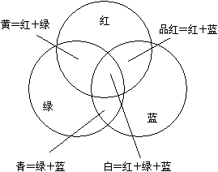
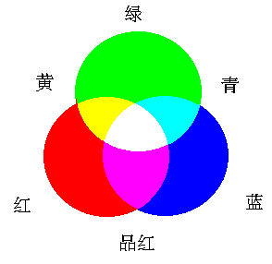
2. RGB颜色模型
RGB颜色模型构成的颜色空间是CIE原色空间的一个真子集
RGB三基色是加性基色
RGB颜色模型通常用于彩色阴极射线管和彩色光栅图形显示器

Slide 11
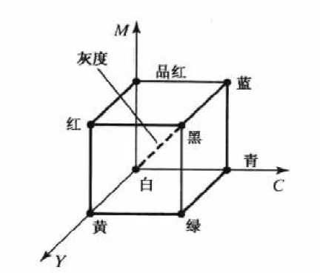
3. CMY颜色模型
CMY颜色模型是以红、绿、蓝三色的补色青（Cyan）、品红（Magenta）、黄（Yellow）为基色构成的颜色模型
CMY颜色模型常用于从白光中滤去某种颜色，故称为减色基色空间
CMY颜色模型对应的直角坐标系的子空间与RGB颜色模型对应的子空间几乎完全相同

Slide 12
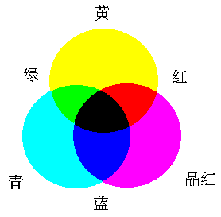
3. CMY颜色模型
CMY在原色的减色效果示意图

Slide 13
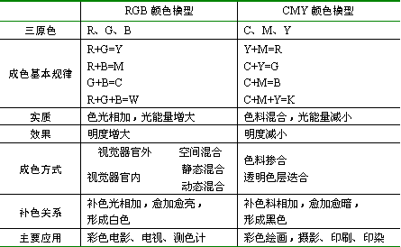
RGB和CMY颜色模型比较

Slide 14
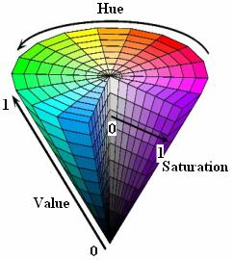
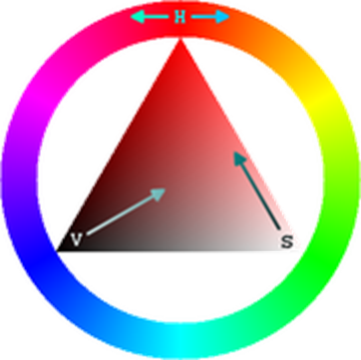
4. HSV颜色模型
HSV 模型：描述一种颜色，用户需选择一种光谱色并加入一定量白色和黑色来在得不同的明暗、色泽和色调
色相Hue：区分色彩，如红色、蓝色、绿色
彩度或饱和度Saturation ：色彩的纯正程度，即鲜明度
明度Value ：即亮度

Slide 15
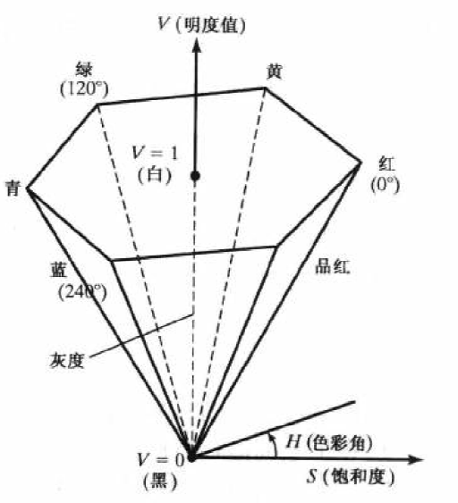
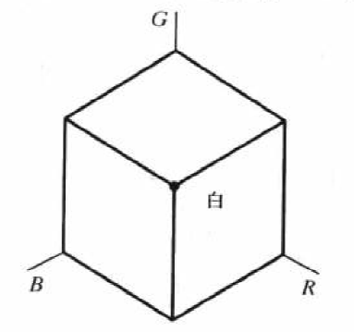
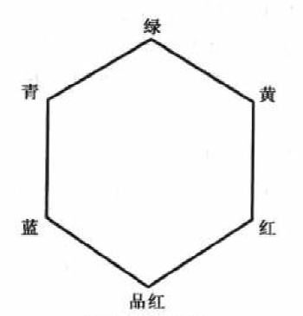
4. HSV颜色模型
在HSV颜色模型中，用六棱锥表示
色饱和度沿水平轴测量
明度值沿通过六棱锥中心的垂直轴进行测量
色彩则使用与水平轴之间的角度来表示

Slide 16
4. HSV颜色模型
每一种颜色和它的补色相差180º
圆锥的顶面对应于V=1，它包含RGB模型中的R=1，G=1，B=1三个面，故所代表的颜色较亮
红色对应0º角度，绿色120º，蓝色240º
在圆锥的顶点处，V=0，H和S无定义，代表黑色
圆锥顶面中心处S=0，V=1，H无定义，代表白色

Slide 17
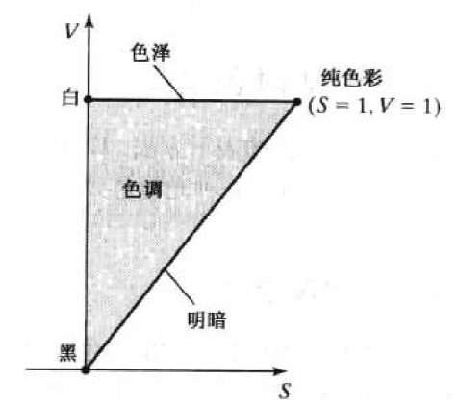
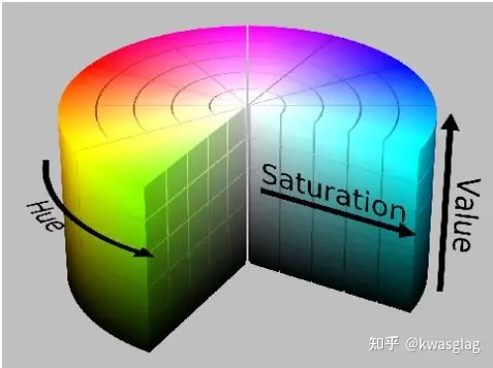
4. HSV颜色模型
选择明晴、色泽和色调
往纯色影中添加黑色时，把V 减小到六棱锥的下方。因此，各种明暗用S=1且0≤V≤ 1来表示
向纯色调中添加白色生成六棱锥顶平面的各种色泽，该平面上V=l 且0 ≤ S ≤ 1
同时添加白色和黑色可以指定各种色调，生成六棱锥体三角形剖切面范围内的颜色点

Slide 18
4. HSV颜色模型
HSV颜色模型具有以下的优点
符合人眼对颜色的感觉
当采用RGB（或者CMY）颜色模型时，改变某一颜色的属性，比如改变色调就必须同时改变R、G、B（或者C、M、Y）三个坐标；而采用HSV颜色模型时只需改变H坐标。即它的三个坐标是独立的
HSV颜色模型构成的是一个均匀的颜色空间，采用线性的标尺，彩色之间感觉上的距离与HSV颜色模型坐标上点的欧几里德距离成正比

Slide 19
5. CIE(国际照明委员会)颜色模型
CIE颜色模型的提出
CIE颜色模型包括一系列颜色模型，这些颜色模型是由国际照明委员会提出的
是基于人的眼睛对RGB的反应，被用于精确表示对色彩的接收
设备无关性
被用来定义所谓的独立于设备的颜色
它能够在任何类型的设备上产生真实的颜色，例如：扫描仪、监视器和打印机
很适合计算机描述颜色的范围

Slide 20
5. CIE(国际照明委员会)颜色模型
CIE颜色模型的类型
CIE XYZ
CIE L*a*b*
CIE YUV

Slide 21
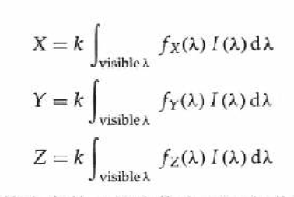
5.1 CIE XYZ
XYZ三刺激值的概念是以色视觉的三元理论为根据的，它说明人眼具有接受三基色（红、绿、蓝）的接受器，而所有的颜色均被视作该三基色的混合色
1931年CIE制定一种假想的标准观察者，配色函数
XYZ是利用这些标准观察者配色函数计算得来的

Slide 22

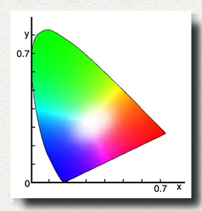

5.1 CIE XYZ
XYZ量对照光能量总和（ X+Y+Z ） 进行规范化:
在此基础上，CIE于1931年规定了Yxy颜色空间，其中Y为亮度，x, y是从三刺激值XYZ计算得来的色坐标，称为色度值。它代表人类可见的颜色范围
CIE彩色图表

Slide 23
5.2 CIE L*a*b*
L*a*b*颜色空间是在1976年制定的，它是CIE XYZ颜色模型的改进型，以便克服Yxy颜色空间存在的在x，y色度图上相等的距离并不相当于所觉察到的相等色差的问题
“L”（明亮度），“a ” （绿色到红色）和“b”(蓝色到黄色)代表许多的值
与XYZ比较，CIE L*a*b*颜色更适合人眼的感觉
利用CIE L*a*b*，颜色的亮度（L）、灰阶和饱和度（a, b）可以单独修正，这样，图像的整个颜色都可以在不改变图像或其亮度的情况下，发生改变

Slide 24
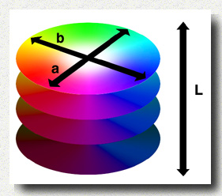
5.2 CIE L*a*b*
L*a*b* 的概念图
L: 明亮度
a: 从绿色到红色
b: 从蓝色到黄色

Slide 25
5.3 CIE YUV
在现代彩色电视系统中，通常采用三管彩色摄像机或彩色CCD（点耦合器件）摄像机，它把摄得的彩色图像信号
经分色、分别放大校正得到RGB
再经过矩阵变换电路得到亮度信号Y和两个色差信号R－Y、B－Y
最后发送端将亮度和色差三个信号分别进行编码，用同一信道发送出去
这就是常用的YUV颜色空间
采用YUV颜色空间的重要性是它的亮度信号Y和色度信号U、V是分离的
如果只有Y信号分量而没有U、V分量，那么这样表示的图就是黑白灰度图
彩色电视采用YUV空间正是为了用亮度信号Y解决彩色电视机与黑白电视机的兼容问题，使黑白电视机也能接收彩色信号

Slide 26
5.3 CIE YUV
根据美国国家电视制式委员会，NTSC制式的标准，当白光的亮度用Y来表示时，它和红、绿、蓝三色光的关系可用如下式的方程描述：
色差U、V是按不同比例压缩而成的

Slide 27
6. 颜色模型之间的转换算法
RGB与CMY颜色模型之间转换算法
RGB的取值通常是0~255的整数
C = 255 – R
M = 255 – G
Y = 255 – B

Slide 28
6. 颜色模型之间的转换算法
RGB与HSV颜色模型之间转换算法
查表法
最可靠方法：
把RGB坐标转换为1931CIE-XYZ系统中的（x， y， Y）坐标
根据（x， y， Y）查找对应表，得到相应的（H， S， V）坐标

Slide 29
6. 颜色模型之间的转换算法
逆向操作则可以从HSV坐标转换到RGB坐标
xyY坐标与HSV坐标的对照表已由色度学实验得到[Newhall 1943]
这种方法需要依赖对照表，比较笨重

Slide 30
6. 颜色模型之间的转换算法
数学公式
从RGB颜色坐标转换到HSV颜色坐标
设m=max(r, g, b)，n=min(r, g, b)，其中r, g, b分别是归一化的RGB颜色空间中的值

Slide 31
6. 颜色模型之间的转换算法
从HSV颜色坐标到RGB颜色坐标的转换
其中％为取余数运算，即f为h除以60的余数
实例：HSVtoRGB.cpp

Slide 32
6. 颜色模型之间的转换算法
RGB与CIE XYZ颜色模型之间转换算法

Slide 33
6. 颜色模型之间的转换算法
CIE XYZ与CIE L*a*b*颜色模型之间转换算法
L的范围是0~100，a, b的范围是-300~300
从-a到+a表示绿到红过渡，-b到+b表示蓝到黄过渡

Slide 34
6. 颜色模型之间的转换算法
RGB与CIE YUV颜色模型之间转换算法

Slide 35
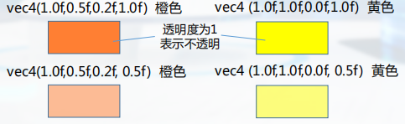
7. OpenGL颜色模型
OpenGL支持两种颜色模式
RGBA模式：每一个像素会保存以下数据：R值（红色分量）、G值（绿色分量）、B值（蓝色分量）和A值（alpha分量）
颜色索引模式：OpenGL需要一个颜色表，表中的每一项保存一种颜色。绘图时，总是先设置颜色表，然后选择颜色索引
说明：OpenGL并直接没有提供设置颜色表的方法。可以使用glAux

Slide 36
7. OpenGL颜色模型
glColor*系列函数可以用于设置颜色
void glColor3f(GLfloat red, GLfloat green, GLfloat blue);
void glColor4f(GLfloat red, GLfloat green, GLfloat blue, GLfloat alpha);
采用f和d做后缀的函数，以1.0表示最大的使用
采用b做后缀的函数，以127表示最大的使用
采用ub做后缀的函数，以255表示最大的使用
采用s做后缀的函数，以32767表示最大的使用
采用us做后缀的函数，以65535表示最大的使用

Slide 37
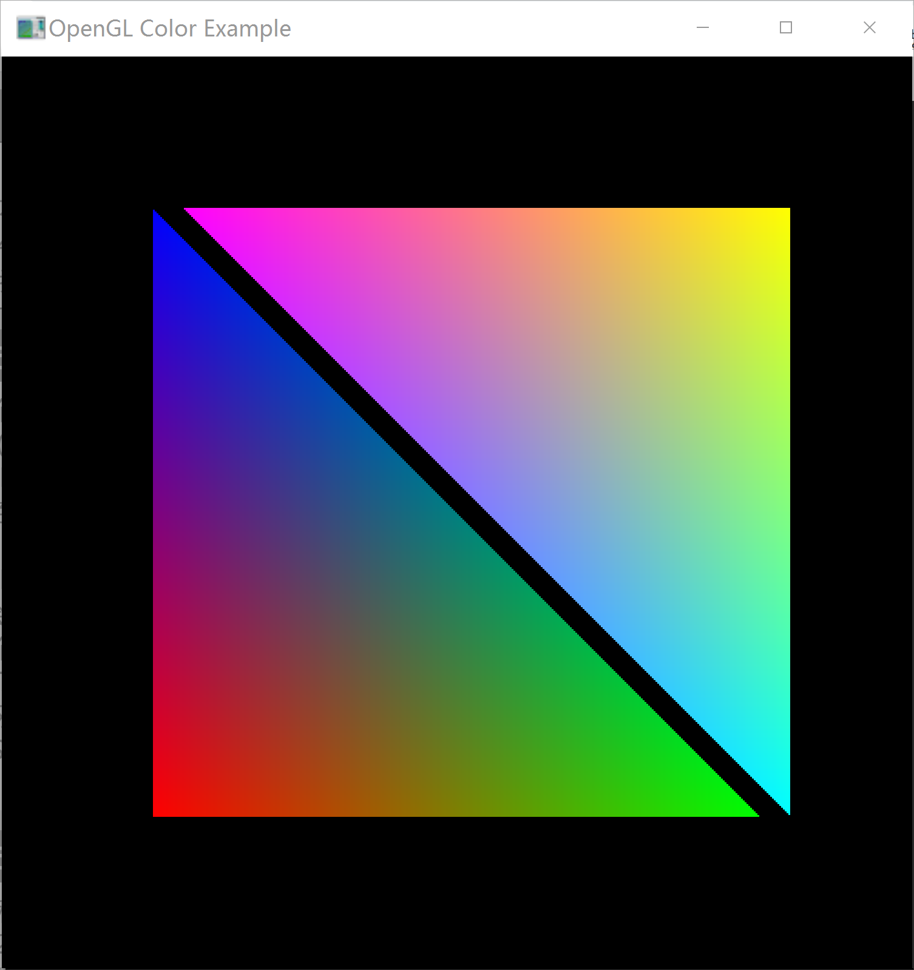
7.3 示例程序一
void triangle()
{
glBegin(GL_TRIANGLES);
glColor3f(1.0f, 0.0f, 0.0f);
glVertex2f(5.0f, 5.0f);
glColor3f(0.0f, 1.0f, 0.0f);
glVertex2f(25.0f, 5.0f);
glColor3f(0.0f, 0.0f, 1.0f);
glVertex2f(5.0f, 25.0f);
glEnd();
….
}
实例：ColorExample.c

Slide 38
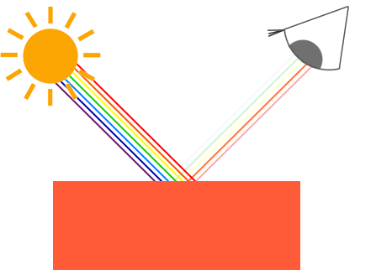
7.1 反射颜色
反射颜色
光源颜色与物体颜色值相乘，得到反射颜色
glm::vec3 lightColor(1.0f, 1.0f, 1.0f);
glm::vec3 toyColor(1.0f, 0.5f, 0.31f);
glm::vec3 result = lightColor * toyColor; //=(1.0f, 0.5f, 0.31f);

Slide 39
7.2 颜色混合
颜色混合：把两种颜色混在一起，就是把某一像素位置原来的颜色和将要画上去的颜色，通过某种方式混在一起，从而实现特殊的效果
实现原理：OpenGL在渲染时把颜色值存放在颜色缓冲区中，把每个片段（像素）的深度值存放在深度缓冲区中
当深度检测被关闭时，新的颜色值简单地覆盖颜色缓冲区中已经存在的颜色值
当深度检测被打开时，新的颜色值只有当它比原来的颜色更接近临近的裁剪平面时才会替换原来的颜色
混合功能是被关闭的情况下。当混合功能被启用时，新的颜色会与颜色缓冲区中原有的颜色进行组合。通过对这些颜色进行不同的组合，可以产生许多种不同的效果
Notes:
遗留问题？

Slide 40
7.2 颜色混合
目标颜色：已经存储在颜色缓冲区中的颜色
源颜色：当前渲染命令的结果进入颜色缓冲区中的颜色
C_{f} = (C_{s}* S) + (C_{d}*D)
C_{f}: 是最终计算产生的颜色
C_{s}: 是源颜色
C_{d}: 是目标颜色
S: 是源混合因子
D: 是目标混合因子

Slide 41
7.2 颜色混合
颜色混合的使用步骤：
开启OpenGL的混合功能
glEnable(GL_BLEND)；
设置获取源混合因子与目标混合因子的方式
void glBlendFunc(GLenum sfactor,GLenum dfactor)
sfactor —— 指明计算源混合因子的方式
dfactor —— 指明计算目标混合因子的方式
枚举类型可能的值为:
GL_ZERO：使用0.0作为因子，即不使用这种颜色参与混合运算
GL_ONE：使用1.0作为因子，即完全的使用了这种颜色参与混合运算
GL_SRC_ALPHA：使用源颜色的alpha值来作为因子
GL_DST_ALPHA：使用目标颜色的alpha值来作为因子
GL_ONE_MINUS_SRC_ALPHA：用1.0减源颜色的alpha值作因子
GL_ONE_MINUS_DST_ALPHA：用1.0减目标颜色的alpha值作因子

Slide 42
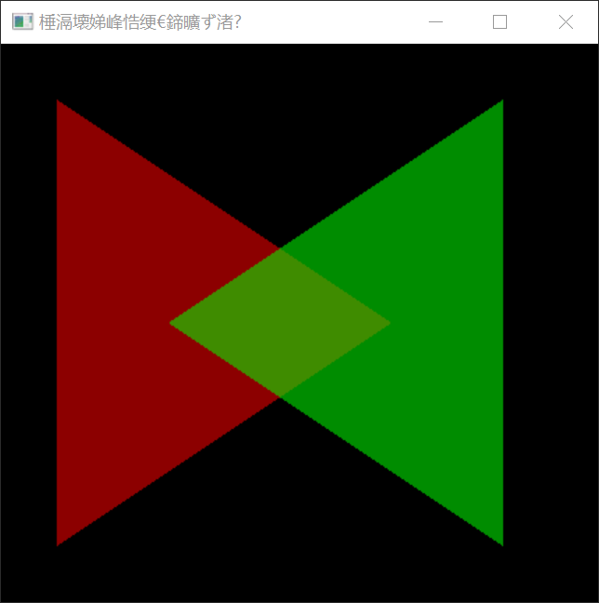
7.3 示例程序二
static void drawLeftTriangle(void)
{
// 绘制左边三角形
glBegin(GL_TRIANGLES);
glColor4f(1.0, 0.0, 0.0, 0.55);
glVertex3f(0.1, 0.9, 0.0);
glVertex3f(0.1, 0.1, 0.0);
glVertex3f(0.7, 0.5, 0.0);
glEnd();
}
实例：ColorBlend.c

Slide 43
Thank You!

